Slide 1
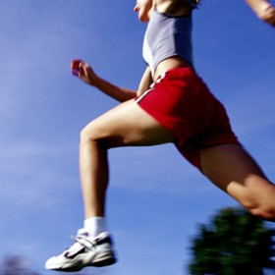
CONDICIÓ FÍSICA

Slide 2
RESISTÈNCIA
DEFINICIÓ: QUALITAT FÍSICA QUE ENS PERMET SUPORTAR I AGUANTAR UN ESFORÇ FÍSIC DURANT EL MAJOR TEMPS POSSIBLE.

Slide 3
RESISTÈNCIA
TIPUS:
AERÒBICA. UN ESFORÇ ÉS AERÒBIC QUAN L'OXIGEN QUE ARRIBA ALS MÚSCULS ÉS SUFICIENT PER REALITZAR L’EXERCICI. AQUEST ESFORÇ HA DE SER MODERAT.
ANAERÒBICA. UN ESFORÇ ÉS AERÒBIC QUAN L’OXIGEN QUE ARRIBA ALS MÚSCULS NO ES SUFICIENT PER REALITZAR L’EXERCICI. AQUEST ESFORÇ ÉS MOLT INTENS.

Slide 4
Treball de Resistència.
Si fem activitat física regular (3 dies a la setmana) com per exemple nedar, córrer etc... durant tot un curs podrem augmentar la nostra resistència. Gràcies a la resistència podrem veure uns canvis al nostre organisme:
Augment dels glòbuls vermells. (Transporten oxigen)
Augment de la grandària del cor.
Augment de la xarxa de capil·lars. (Circulació de capil·lars)
Augment de la capacitat respiratòria.

Slide 5
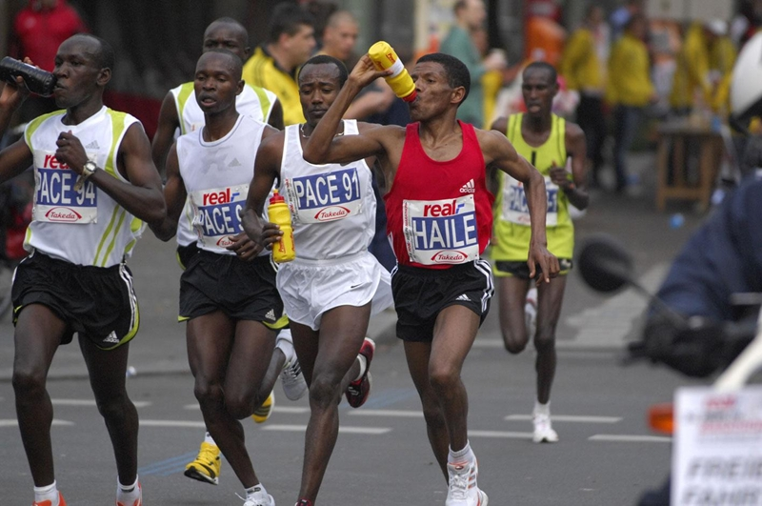
RESISTÈNCIA

Slide 6
FORÇA

Slide 7
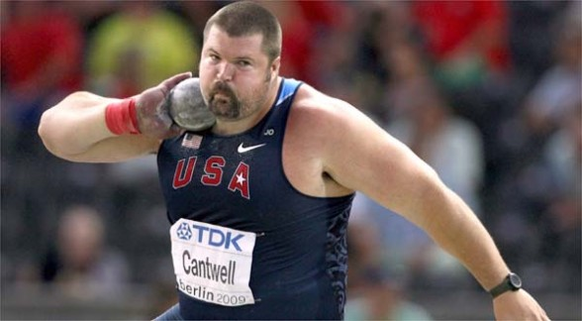
FORÇA

Slide 8
VELOCITAT

Slide 9
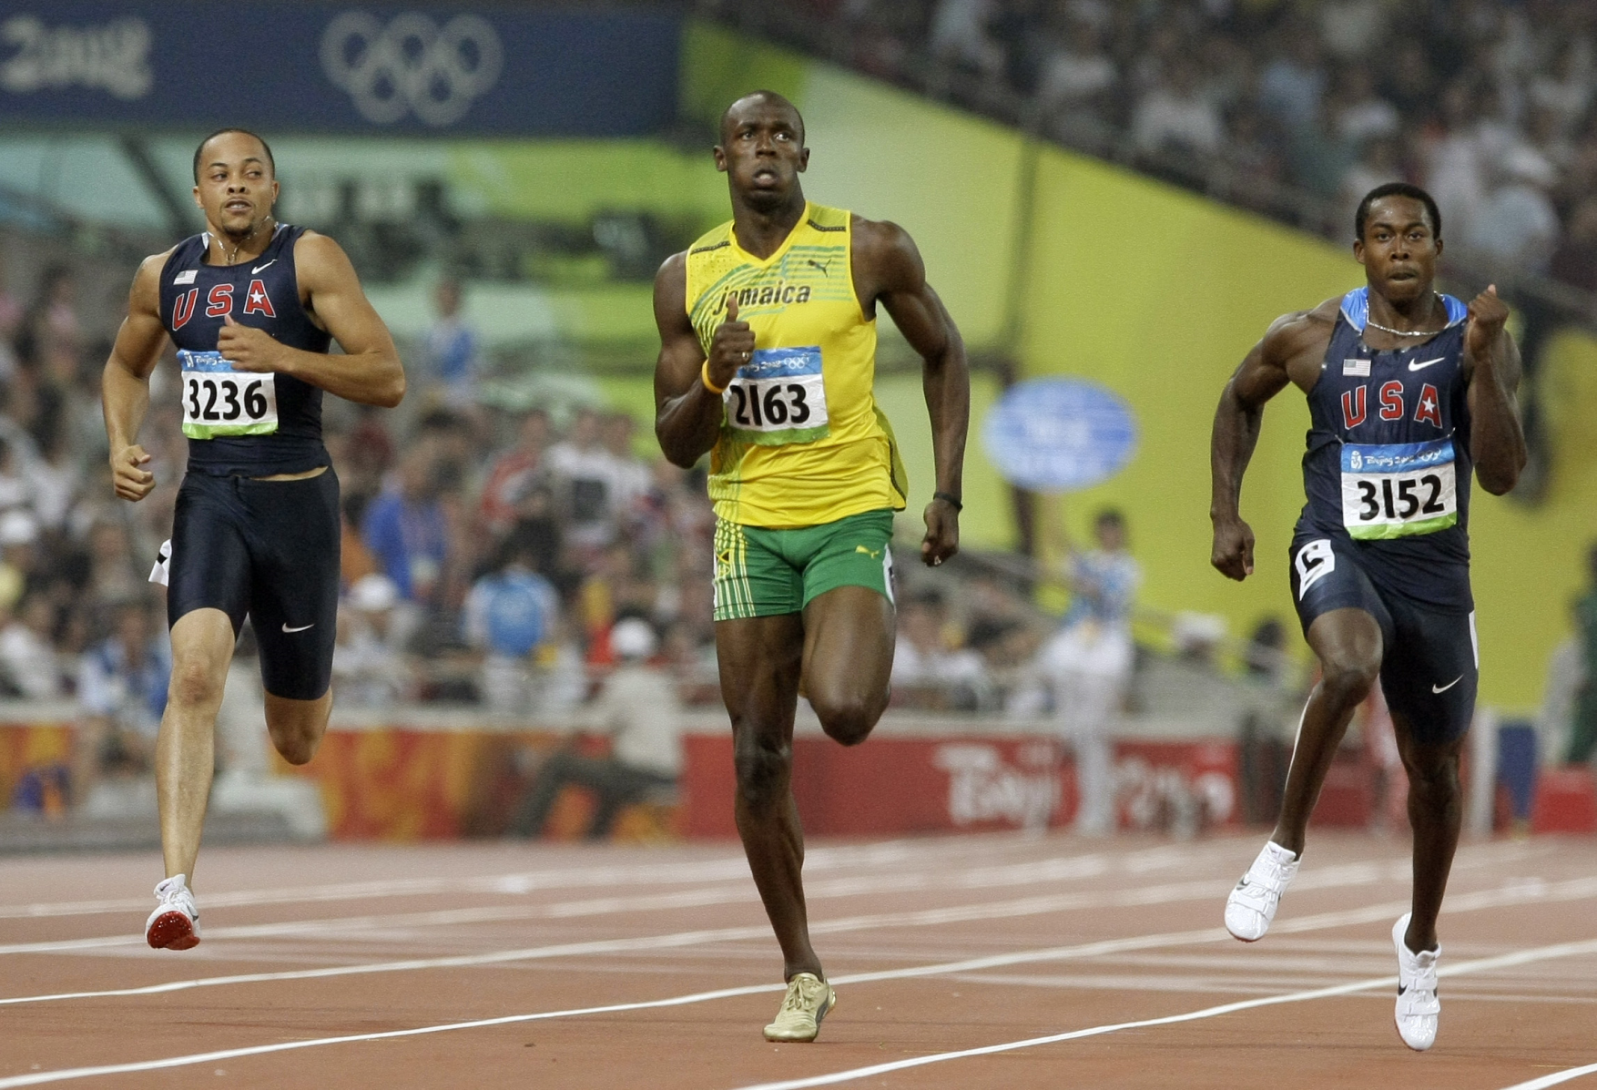
VELOCITAT

Slide 10
FLEXIBILITAT

Slide 11
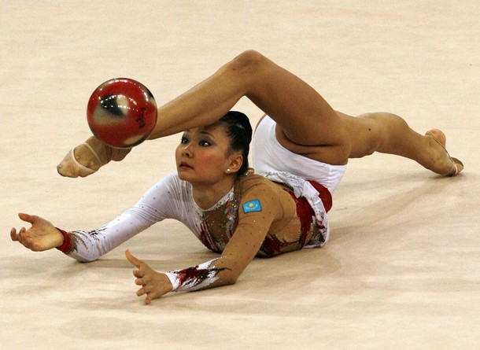
FLEXIBILITAT

